Slide 1

Ošetřovatelská péče o ženu v těhotenství, v průběhu porodu a v období šestinedělí
CZ.02.2.69/0.0/0.0/16_015/0002400
ROZVOJ VZDĚLÁVÁNÍ NA SLEZSKÉ UNIVERZITĚ V OPAVĚ

Slide 2
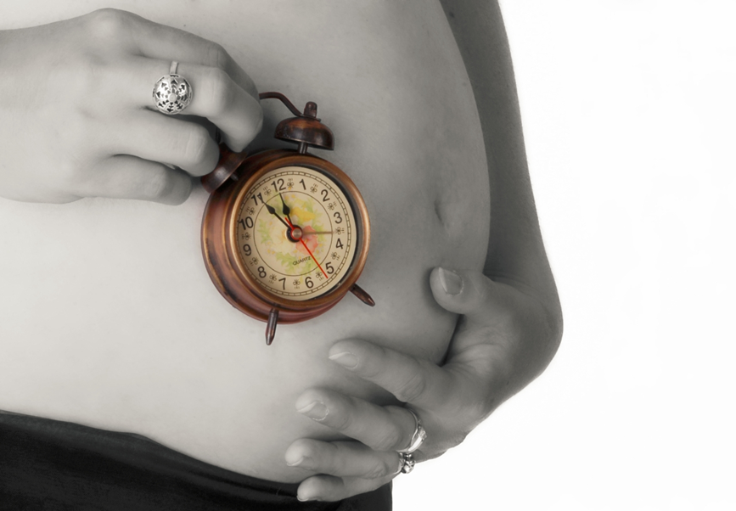
Předporodní příprava těhotných žen
Mgr. Daniela Nedvědová, Ph.D.

Slide 3
Hlavní cíle
příprava na fyziologický porod
odstranění negativních emocí, jako je úzkost a strach z porodu
důležitým úkolem je, aby si žena vytvořila reálný postoj k těhotenství a porodu na základě kvalitních a pravdivých informací
pozitivní naladění ženiny mysli na blížící se porod
získávání informací i praktických návyků a dovedností

Slide 4
Hlavní cíle
nabídnout ženě všechny možnosti, jak s bolestí pracovat a zvládat
ženy mají také možnost seznámit se prostředím porodního sálu
frekventantky kurzů získávají teoretické a praktické vědomosti o svalové relaxaci, způsobech dýchání a nácviku chování za porodu
je podporována přítomnost partnera v kurzech předporodní přípravy i za porodu

Slide 5
Základní klady přípravy na porod
snížení porodní bolesti a úzkost
snížení nutnosti aplikace léků během porodu
zkrácení doby porodu
zvýší se sebekontrola rodičky
žena má větší radost ze spolupráce s partnerem
dochází k navození pozitivního vztahu k dítěti

Slide 6
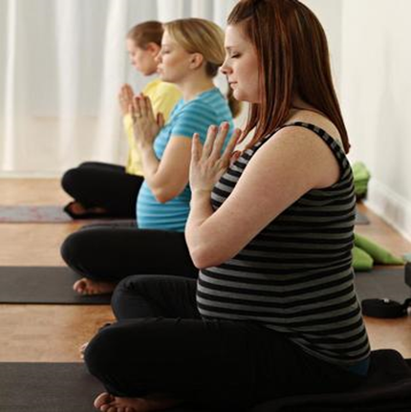
Formy a způsoby vedení předporodní přípravy
příprava těhotných obsahuje minimálně 6 devadesátiminutových lekcí
první dvě lekce probíhají v první polovině těhotenství a další 4 lekce po 32. týdnu těhotenství

Slide 7
Skupinová předporodní příprava
těhotné ženy jsou rozděleny do skupinek, nebo může příprava probíhat individuálně
skupinová příprava, ideálním počtem ve skupině je 8 žen
maximální přijatelný počet je 12 žen v jedné skupině
forma diskuse a besedy (prostřednictvím kterých jsou probrána všechna témata dané hodiny)
využití názorných pomůcek (videoprojekce)
poslední čtyři lekce praktický nácvik
možnost přizvání odborníků příslušného oboru (pediatr, anesteziolog, ….)
prohlídka porodního sálu

Slide 8
Individuální předporodní příprava
individuální příprava je forma přípravy jež využívají ženy, které se rozhodly rodit doma
provádí ji porodní asistentka formou rozhovoru, konzultace, popřípadě praktického cvičení
žena by měla být poučena o tom, co ji v průběhu porodu čeká a jak by se měla na porod připravit

Slide 9
Užívané metody přípravy na porod
přednáška
audiovizuální metoda
diskuse
praktický nácvik

Slide 10
OBSAH JEDNOTLIVÝCH LEKCÍ

Slide 11
I. lekce
cíl psychologické přípravy těhotných
termín porodu
doplňující rady pro období těhotenství
tělesné a psychické změny v těhotenství
výživa, oblékání, životospráva v těhotenství
zvládání zdravotních komplikací
lékařská péče o těhotnou ženu
prenatální diagnostika, vyšetření
prenatální vývoj dítěte
poznatky prenatální psychologie
právní ochrana a hmotné zabezpečení v těhotenství a mateřství

Slide 12
II. lekce
redukce strachu z porodu
vnímání bolesti, možnosti jejího ovlivnění - nácvik, posílení sebedůvěry
přístup k porodu jako k pozitivnímu životnímu zážitku
vnímání vlastního těla a posílení sebedůvěry ve vlastní síly
schopnost orientace v nové životní situaci
možnost navázání sociálních kontaktů s jinými nastávajícími rodiči
informace o možnostech spolupráce rodičky a jejího partnera s porodní asistentkou
nefarmakologické a farmakologické tlumení bolesti

Slide 13
III. lekce
příprava na vlastní porod, doprovod u porodu
předporodní období, kdy do porodnice, příjem v porodnici
úloha otce u porodu nebo jiné doprovázející osoby u porodu
poučení, kdy do porodnice, příprava na příjem
první doba porodní, přirozené techniky zvládání bolesti
nácvik dýchání, tlačení k porodu, volba porodní polohy
první přiložení novorozence k prsu
informovaná volba, možnost porodu přirozenou metodou

Slide 14
IV. lekce
druhá doba porodní
přirozené metody porodnictví
nácvik polohy a zadržení dechu
třetí doba porodní, doba poporodní
informace o patologickém průběhu porodu
seznámení s riziky, operativní porod
císařský řez, klešťový porod, vakuumetrakce

Slide 15
V. lekce
rady pro období po porodu, kojení o šestinedělí z hlediska matky, péče o novorozence
tělesné a psychické změny v šestinedělí
šestinedělí po císařském řezu
péče o epiziotomii, péče o prsa
hygiena a životospráva v šestinedělí
sexuální život po porodu

Slide 16
VI. lekce
šestinedělí z hlediska novorozence
péče o matku a dítě, systém rooming-in
vývoj citové vazby matka – dítě
zdravé polohy pro novorozence
hygiena dítěte a jeho raný vývoj
způsob manipulace s novorozencem
očkovací kalendář
pediatrické preventivní prohlídky
trendy v péči o matku a dítě

Slide 17
Předporodní období
období od 37. týdne do porodu
období, kdy zátěž pro organismus ženy dosahuje vrcholu
organismus dítěte i matky se intenzivně připravuje na porodní proces a laktaci…..

Slide 18
Projevy předporodního období
klesá fundus děložní
výskyt poslíčků
plod se aktivně připravuje k porodu

Slide 19
Známky blížícího se porodu
odchod hlenové zátky
pokles děložního fundu
výskyt poslíčků
zvýšení vaginální sekrece
příval energie
zastavení váhového přírůstku, úbytek na váze
zmenšení obvodu břicha, vzdálenost spona fundus přestane růst
cervix skóre 10 bodů
odtok plodové vody

Slide 20
DĚKUJI ZA POZORNOST

